Slide 1
메타버스 - 씹덕은 돈이 된다.
인터넷 혐오 표현
자동 필터링 및 분류

Slide 2
TEAM.메타버스
인원소개
심재곤
팀장: 각종 문서처리 및 프로젝트 매니징
홍동국
부팀장: 주 데이터 수집 및 전처리, 보조 프토젝트 매니징
윤태경
모델 담당: 보조 데이터 수집 및 전처리, 주 모델 구축
문승록
검증 담당: 보조 데이터 수집 및 전처리, 보조 모델 구축, 주 모델 검증
인터넷 혐오 표현 자동 필터링 및 분류

Slide 3
TEAM.메타버스
목 차
01
아이디어
02
데이터 선정 및 분석
03
데이터 모델링
04
테스트
05
Q&A
인터넷 혐오 표현 자동 필터링 및 분류

Slide 4
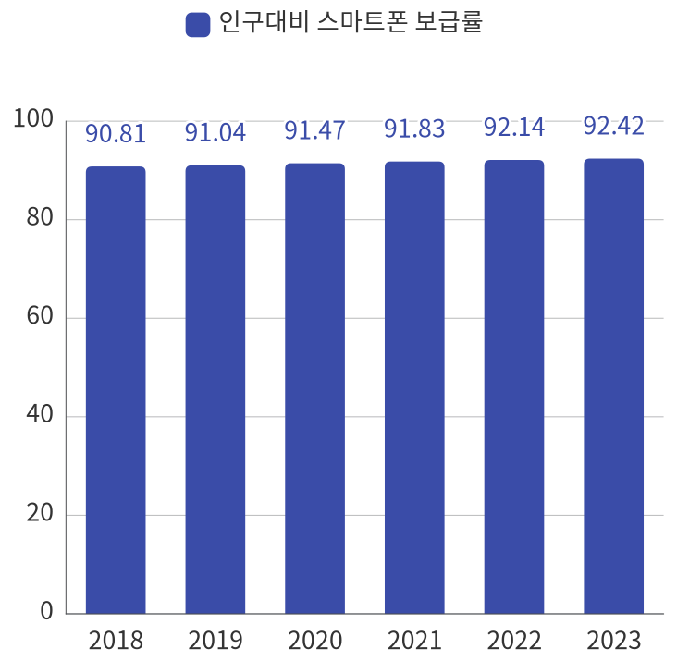
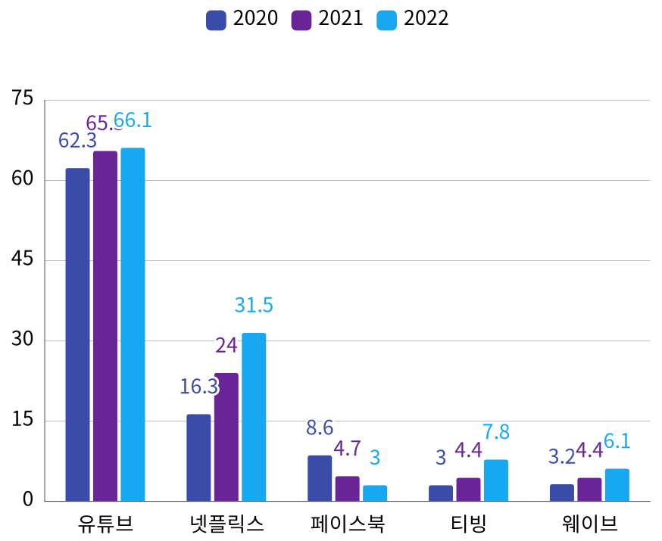
TEAM.메타버스
01
아이디어
https://www.statista.com/statistics/897195/south-korea-smartphone-ownership-by-age-group/
인터넷 혐오 표현 자동 필터링 및 분류
MIRICANVAS_ITEM_COPY_KEY

Slide 5
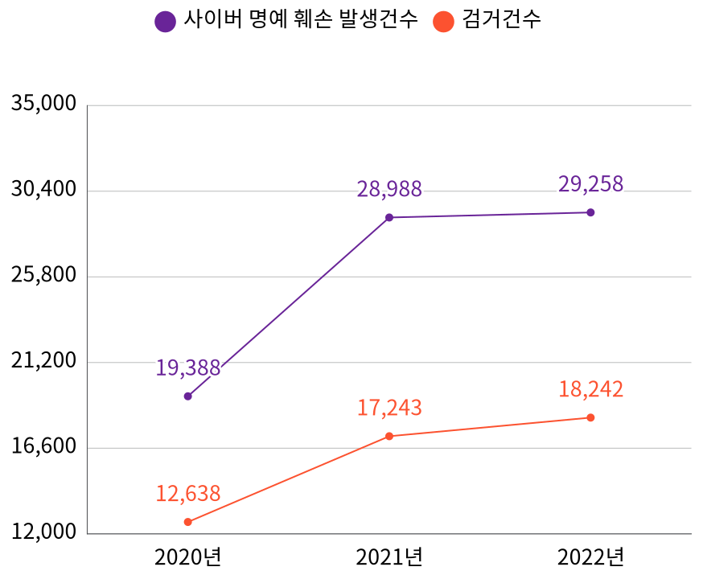
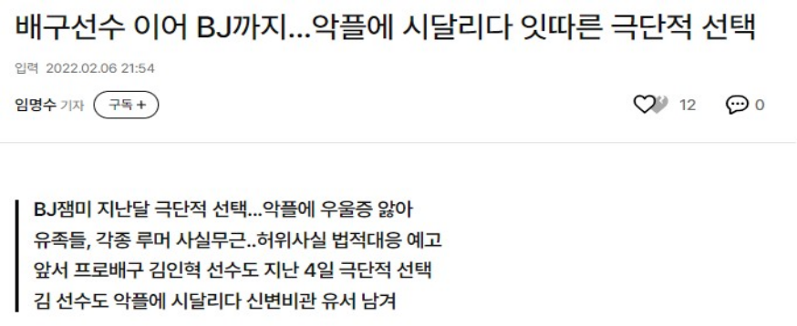
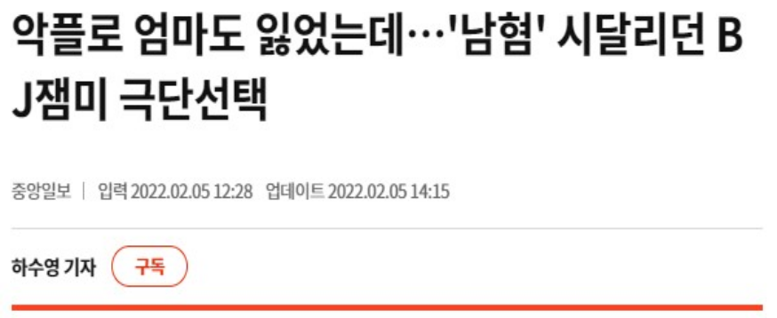
TEAM.메타버스
01
아이디어
http://m.journalist.or.kr/m/m_article.html?no=52759
인터넷 혐오 표현 자동 필터링 및 분류
https://m.hankookilbo.com/News/Read/A2022020621450001635

Slide 6

TEAM.메타버스
02
데이터 선정 및 분석
https://github.com/smilegate-ai/korean_unsmile_dataset
인터넷 혐오 표현 자동 필터링 및 분류

Slide 7
TEAM.메타버스
02
데이터 선정 및 분석
문장 | 여성/ 가족 | 성소수자 | 인종/ 국적 | 연령 | 지역 | 종교 | 기타 혐오 | 악플/ 욕설 | clean | 개인 지정
한남 답이 없노 | 0 | 1 | 0 | 0 | 0 | 0 | 0 | 0 | 0 | 0
옛말에 암닭이 울면 나라 망한다고 했다 | 1 | 0 | 0 | 0 | 0 | 0 | 0 | 0 | 0 | 0
꼭 키작은 급식충이 이런 글 씀 | 0 | 0 | 0 | 1 | 0 | 0 | 0 | 0 | 0 | 0
뭐 어쩌라고 씨발 | 0 | 0 | 0 | 0 | 0 | 0 | 0 | 1 | 0 | 0
혐오가 당연한건 없습니다 | 0 | 0 | 0 | 0 | 0 | 0 | 0 | 0 | 1 | 0
인터넷 혐오 표현 자동 필터링 및 분류

Slide 8
TEAM.메타버스
02
데이터 선정 및 분석
항목 | 혐오단어 | clean
Train | 12,363 | 3739
Validation | 3,050 | 935
Total | 15,413 | 4674
인터넷 혐오 표현 자동 필터링 및 분류

Slide 9
TEAM.메타버스
02
데이터 선정 및 분석
일부 혐오발언임에도 혐오발언이 아니라고 되어 있는 경우가 존재하여 수정함.
(예시)
여시에서 메갈 띵문 보고 메갈 입성- 망하는거 보고 분노에 가득차서 워마드 들어왔노 껄레껄레
나련은 지금 페미사이클 끼고 굴러다니는 중이노 ^느^ 뽀송하니 노무딱 좋다 익이야!
인터넷 혐오 표현 자동 필터링 및 분류

Slide 10
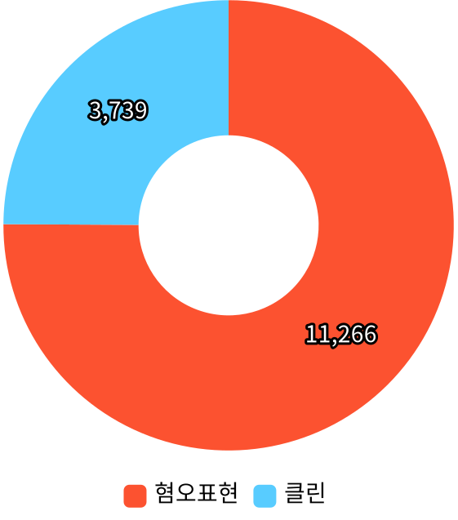
TEAM.메타버스
02
데이터 선정 및 분석
DATA
인터넷 혐오 표현 자동 필터링 및 분류

Slide 11

TEAM.메타버스
02
데이터 선정 및 분석
https://github.com/smilegate-ai/korean_unsmile_dataset
인터넷 혐오 표현 자동 필터링 및 분류

Slide 12
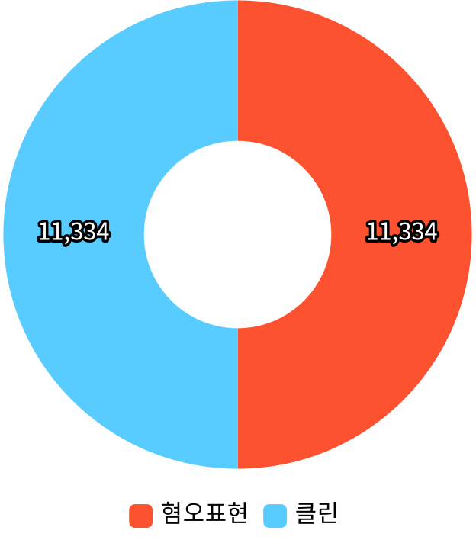
TEAM.메타버스
02
데이터 선정 및 분석
나만의 부캐 만들어 대화하기의 대화 데이터셋이
온라인상의 대화셋과 가장 유사한것으로 판단하여 추가함.
DATA
인터넷 혐오 표현 자동 필터링 및 분류

Slide 13
TEAM.메타버스
02
데이터 선정 및 분석
문장 | clean
프로관심러 안녕? 새해 복 많이 받아!! 새해 첫날인데 뭐하면서 시간 보내고 있니? | 0
난 집콕하면서 개인라디오방송했어 | 0
요즘 새로 생긴 취미거든~ㅎㅎ | 0
어머니가 볼링 치는 거 좋아하셔? 오와 어머니 운동 좋아하시는구나~~ | 0
오늘은 어떤 하루를 보내고 있니? | 0
... | ...
가격이 역시 꾀 나가네 | 0
제이드 너랑 대화하는거 신난다 우리 내일 또 만날 수 있을까? | 0
그래 ^^ | 0
군밤~~^^'' | 0
인터넷 혐오 표현 자동 필터링 및 분류

Slide 14
TEAM.메타버스
02
데이터 선정 및 분석
필터링 감정사전
형태소 사전
18놈
개새끼
니애미
법無부장관
...
애비충
좆한민국
투명애비
휴먼급식체
쪼물딱/MAG
조물딱/MAG
쉬이팔/MAG
ㅈㄹ/IC
ㄱㅈㄹ/IC
...
관종/IC
성삼품화/IC
개시발/MAG
인터넷 혐오 표현 자동 필터링 및 분류

Slide 15
TEAM.메타버스
03
데이터 모델링
아동성범죄와 페도버는 기록바 끊어져 영원히 고통 받는다. 무슬림 50퍼 근친이다
rhinoMorph
NNG | NNP | VV | VA | XR | IC | MM | MAG | MAJ
일반 명사 | 고유 명사 | 동사 | 형용사 | 어근 | 감탄사 | 관형사 | 일반부사 | 접속부사
['아동', '성범죄', '폐', '도버', '기록', '끊어지다', '영원히', '고통', '받다', '무슬림', '푸다', '근친', ]
인터넷 혐오 표현 자동 필터링 및 분류

Slide 16

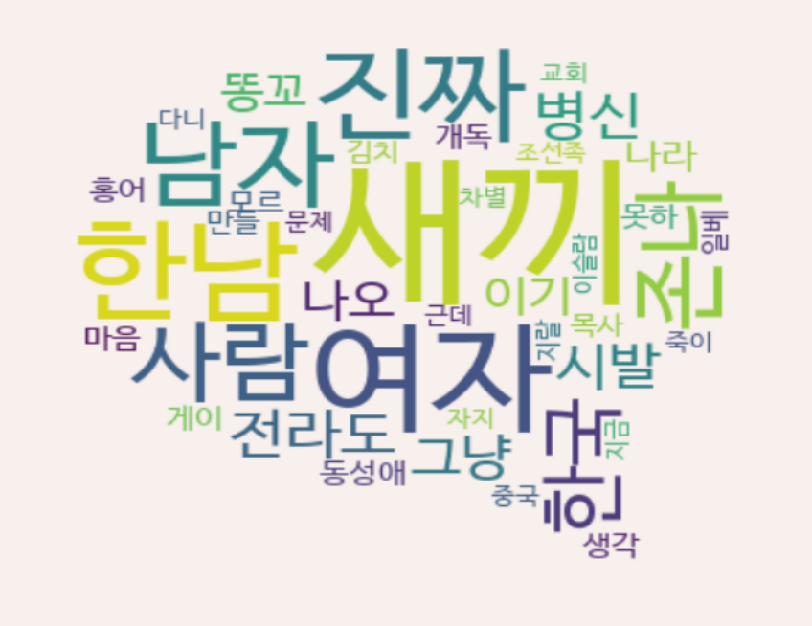
TEAM.메타버스
03
데이터 모델링
바른표현
혐오표현
인터넷 혐오 표현 자동 필터링 및 분류

Slide 17
TEAM.메타버스
03
데이터 모델링
모델의 'DATA'의 문장을 독립변수로 사용하였음.
그러나, 균형을 맞춤에도 불구하고 불균형을 고려하여 모델을 총 3가지를 적용함
최종적으로 결정한 모델은, 로지스틱 회귀, LGBM, 서포트 벡터 머신으로 결정
인터넷 혐오 표현 자동 필터링 및 분류

Slide 18
TEAM.메타버스
03
데이터 모델링
로지스틱 회귀: 분류에 있어 가장 간단하면서 성능도 준수.
LGBM: 불균형 데이터에 있어 학습하기 좋음
서포트 벡터 머신: 성능이 좋지만, 속도가 느림
인터넷 혐오 표현 자동 필터링 및 분류

Slide 19
TEAM.메타버스
03
데이터 모델링
 | LGBM | svm | Logistic
Accuracy_score (정확도) | 0.75 | 0.85 | 0.85
F1 score | 0.73 | 0.84 | 0.85
Roc Auc score | 083 | 0.91 | 0.92
인터넷 혐오 표현 자동 필터링 및 분류

Slide 20
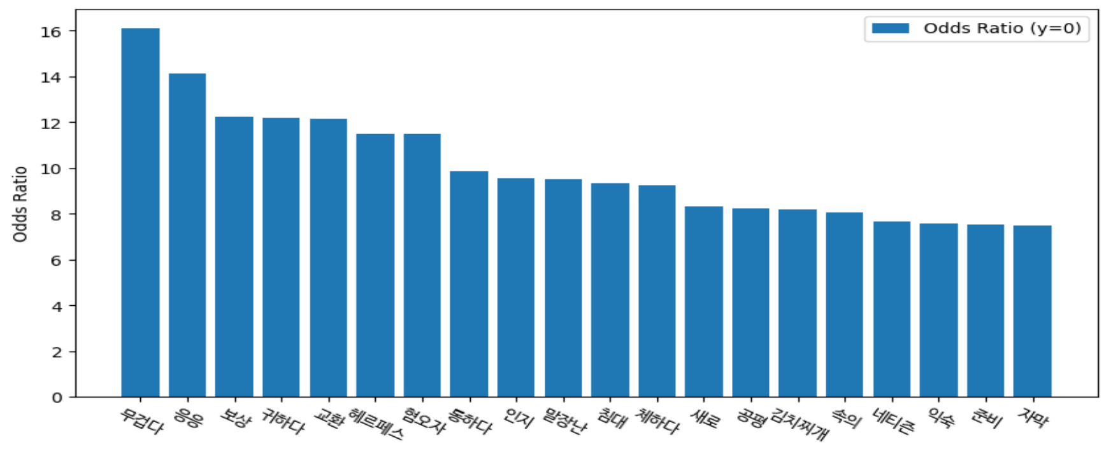
TEAM.메타버스
03
데이터 모델링
인터넷 혐오 표현 자동 필터링 및 분류

Slide 21
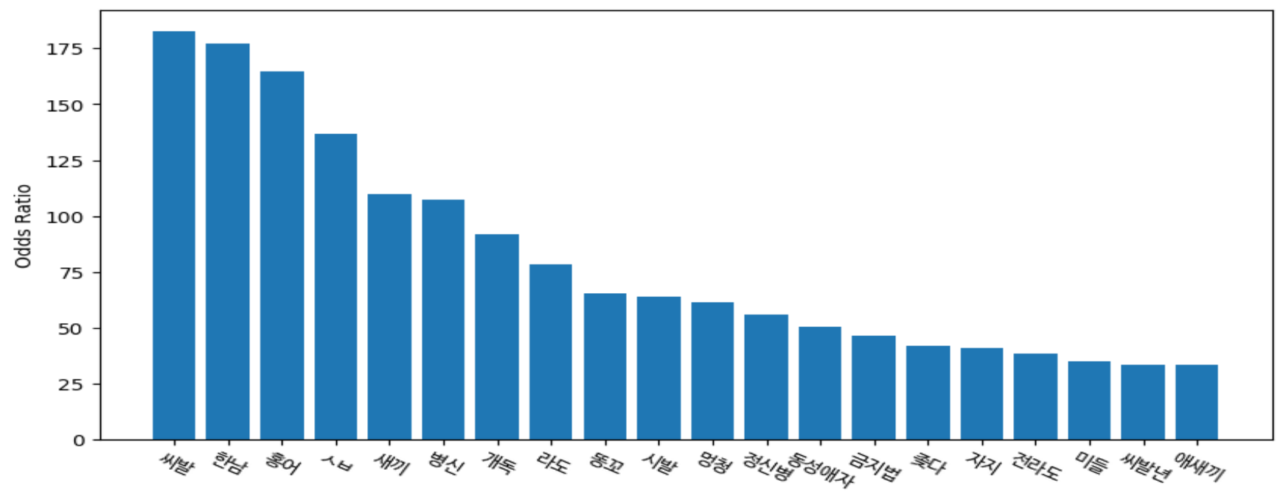
TEAM.메타버스
03
데이터 모델링
인터넷 혐오 표현 자동 필터링 및 분류

Slide 22
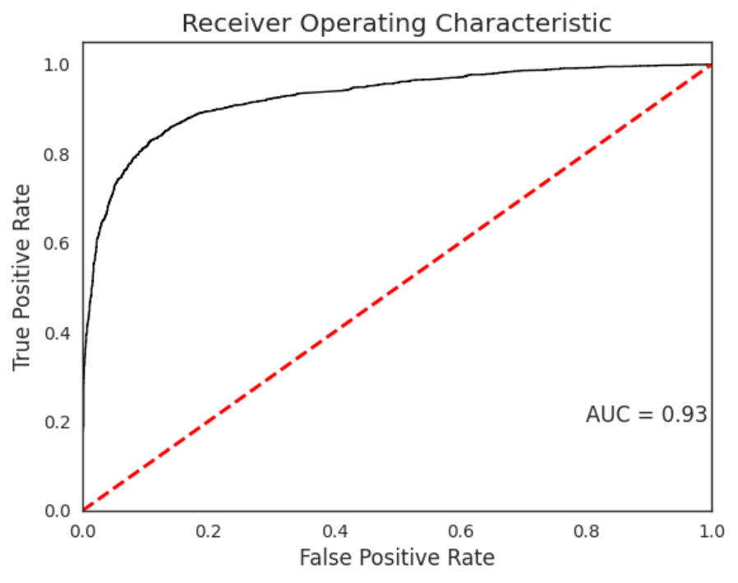
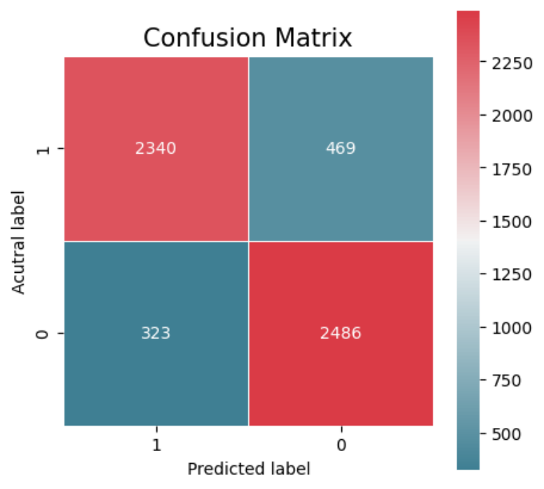
TEAM.메타버스
04
데이터 모델링
인터넷 혐오 표현 자동 필터링 및 분류

Slide 23
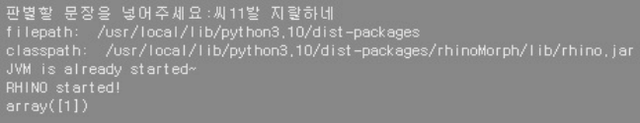
TEAM.메타버스
04
테스트
문장 | clean
안녕? | 안녕
씨발 닌 뭐냐? | 필터링 되었 습니다.
너는 누구냐 | 너는 누구냐
너도 혹시 욕 필터링 씨발이나 니미 이런거 안되는거 아니지? | 필터링 되었습니다.
염병 지랄하네 | 필터링 되었습니다.
아이디 좀 추천해줘 | 아이디 좀 추천해줘
인터넷 혐오 표현 자동 필터링 및 분류

Slide 24
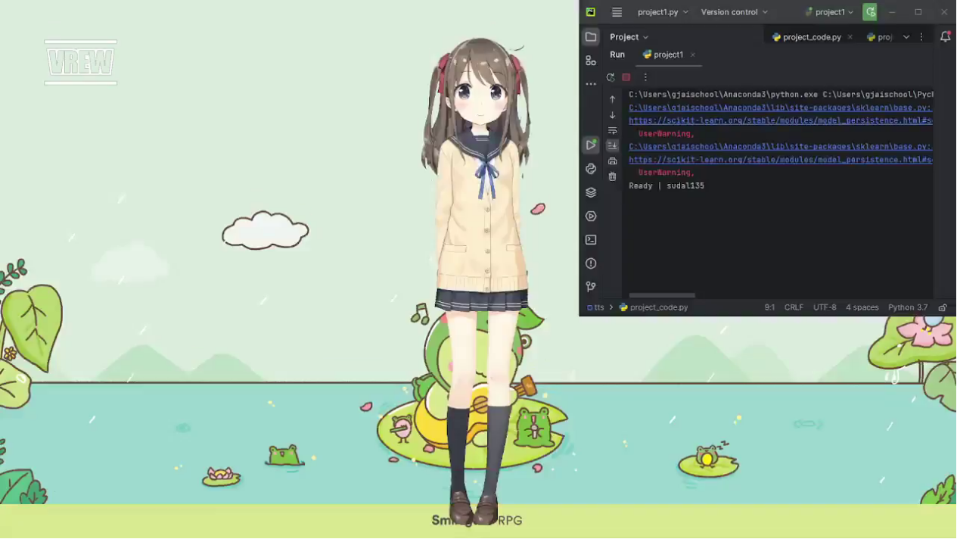
TEAM.메타버스
04
테스트
빨간색-필터링
인터넷 혐오 표현 자동 필터링 및 분류

Slide 25
TEAM.메타버스
06
Q&A
인터넷 혐오 표현 자동 필터링 및 분류

